Slide 1
CENTRUM KULTURY W SZCZAŃCU

Slide 3
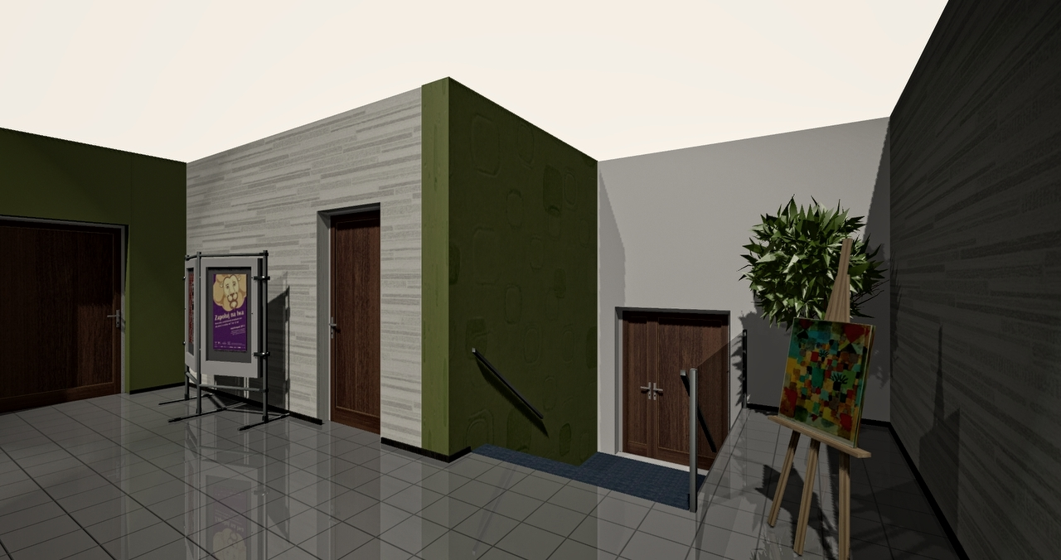

Slide 4
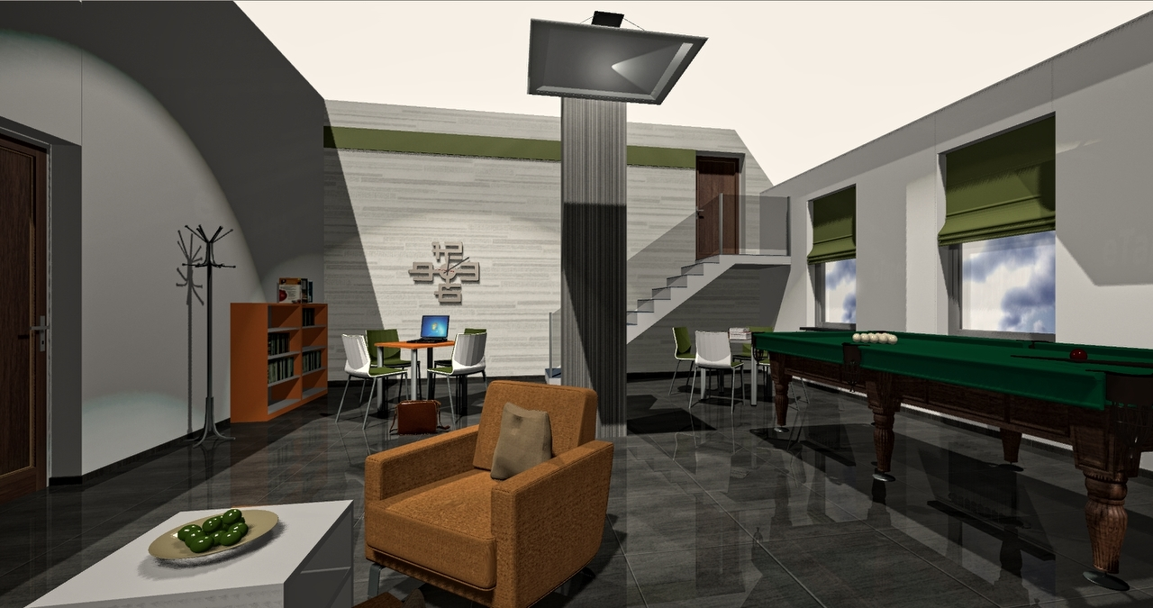

Slide 5
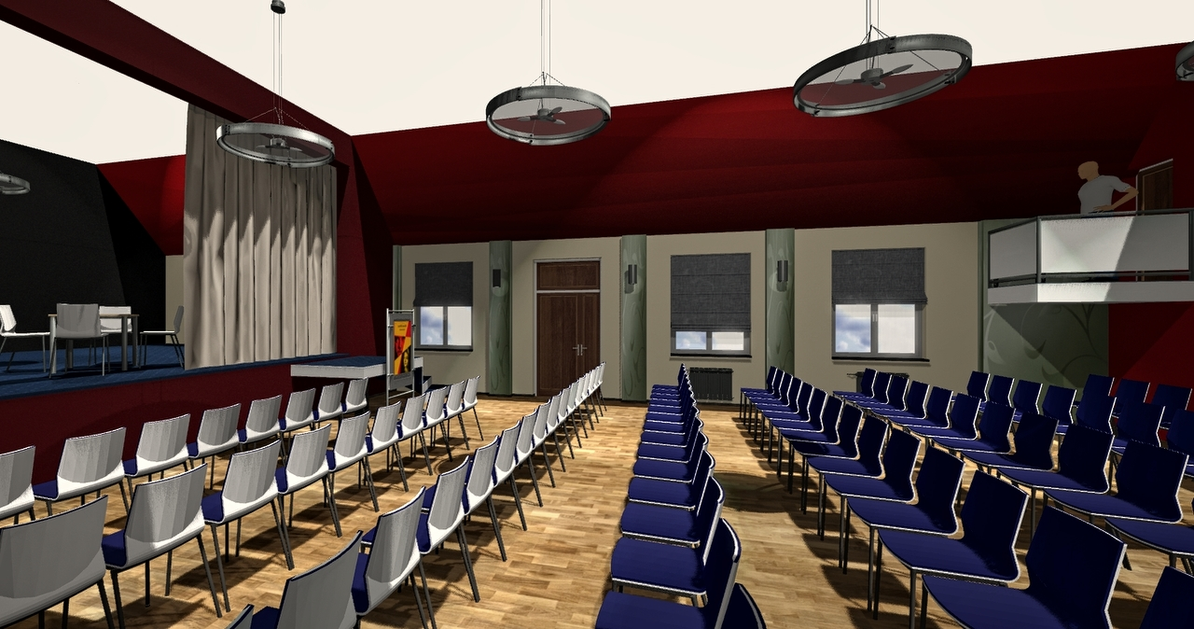

Slide 6
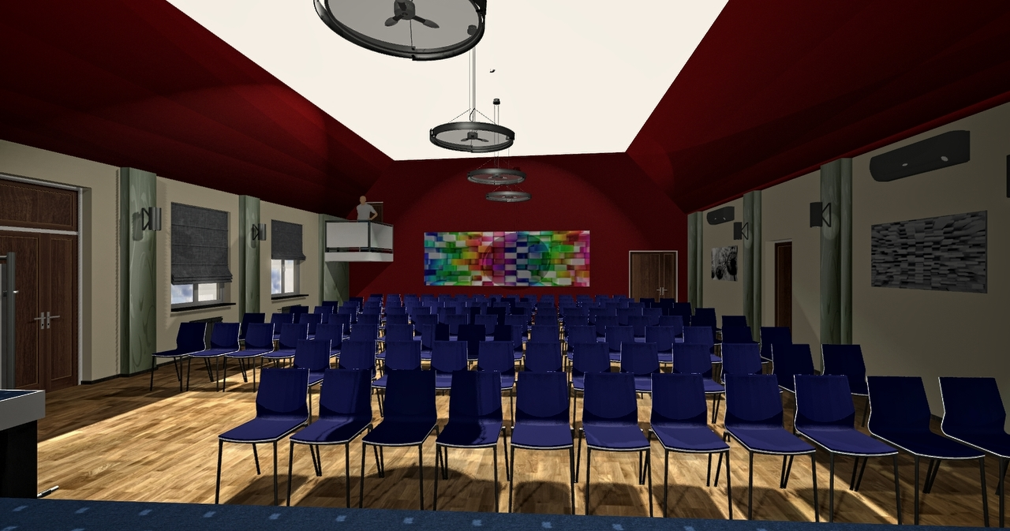

Slide 7
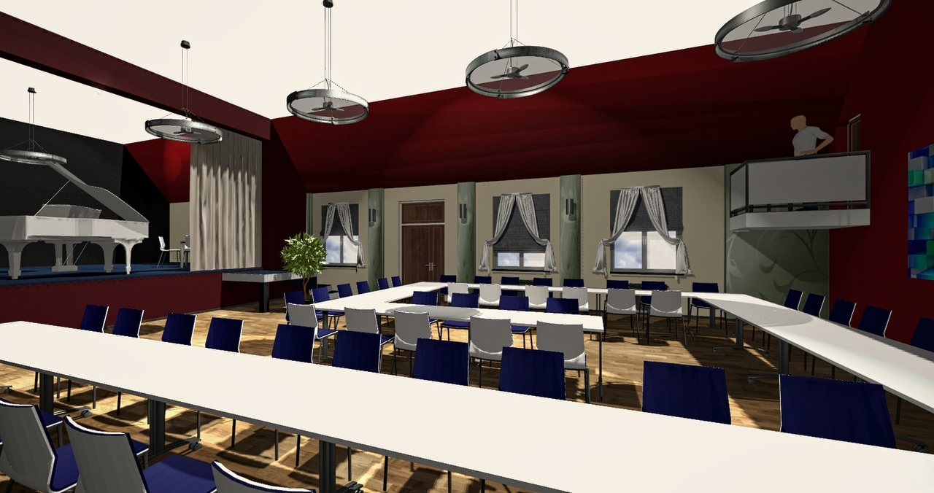

Slide 8
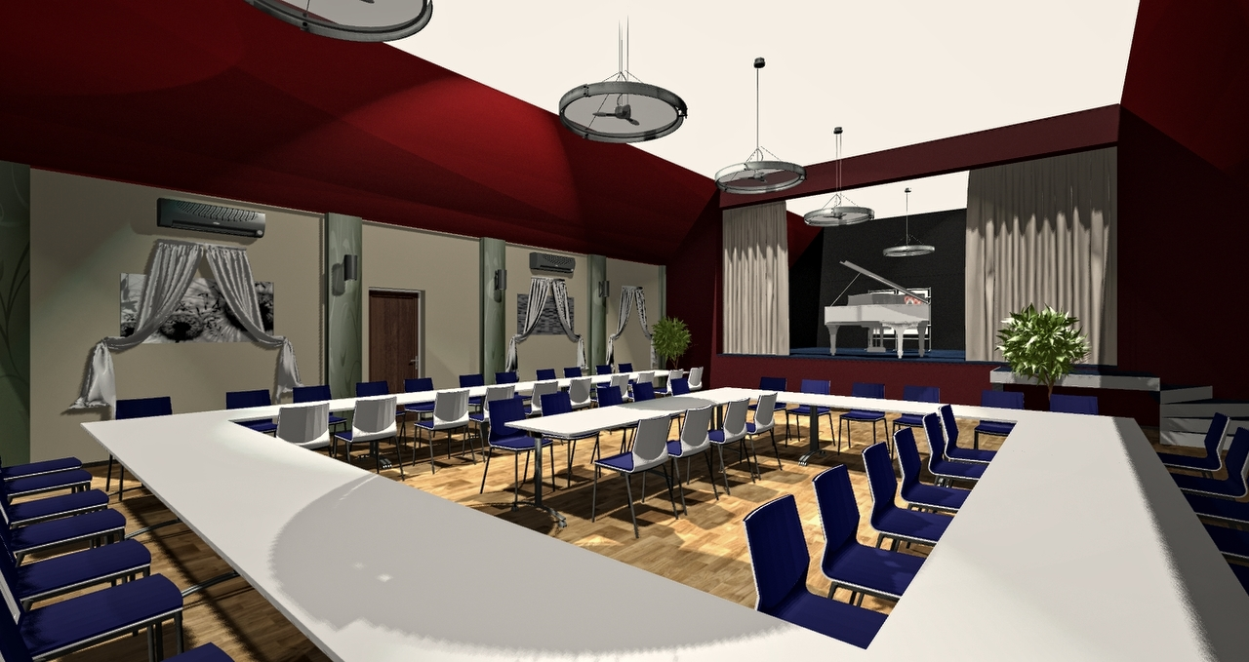

Slide 9
Siedziba Szczanieckiego Ośrodka kultury
W ramach projektu zostaną wyremontowane pomieszczenia na piętrze sZok:
Sale zajęć,
Klatka schodowa,
toalety
Pomieszczenia biurowe

Slide 10
Zadaszenie sceny w parku
W ramach projektu zostanie zakupione demontowane zadaszenie sceny
Cztery słupy nośne mocowane w posadzce sceny
Zadaszenie
Wymiary zadaszenia 8M x 12m
Całość demontowana po imprezie

